Slide 1
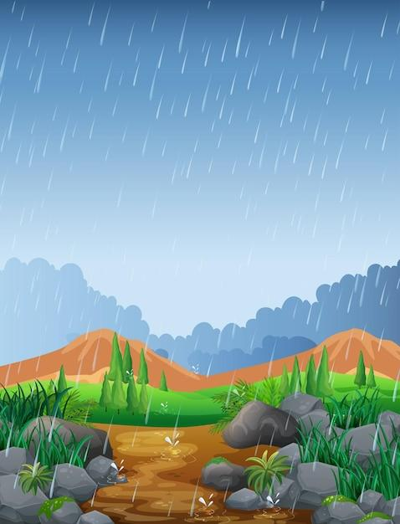
TRUNG TÂM TƯ VẤN TÂM LÝ
VÀ ĐÀO TẠO KỸ NĂNG HƯƠNG VÂN
GIÁO DỤC KỸ NĂNG SỐNG
ỨNG PHÓ KHI GẶP
MƯA TO VÀ SẤM SÉT

Slide 2



CÂU CHUYỆN
“CHUYỆN CỦA MÂY”

Slide 3



KHI CHÚNG TA NHÌN THẤY BẠN BẠCH VÂN THÌ BẦU TRỜI SẼ NHƯ THẾ NÀO?
VẬY KHI CÓ NHIỀU MÂY ĐEN KÉO ĐẾN
EM SẼ LÀM GÌ?
ANH TRAI BẠN BẠCH VÂN CÓ NHỮNG NGƯỜI BẠN TÊN LÀ GÌ, VÀ HỌ ĐÃ LÀM NHỮNG VIỆC XẤU GÌ?

Slide 4



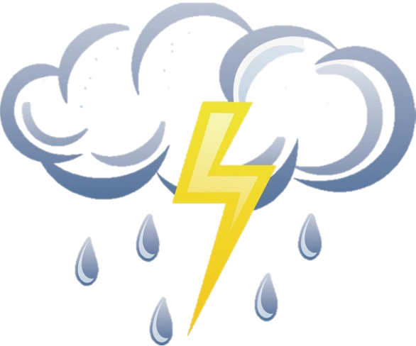
1. Dấu hiệu nào cho em biết trời sắp mưa?
2.Trời mưa thì thường kèm theo hiện tượng nào?
3. Những nguy hiểm gì có thể xảy ra khi trời mưa?

Slide 5
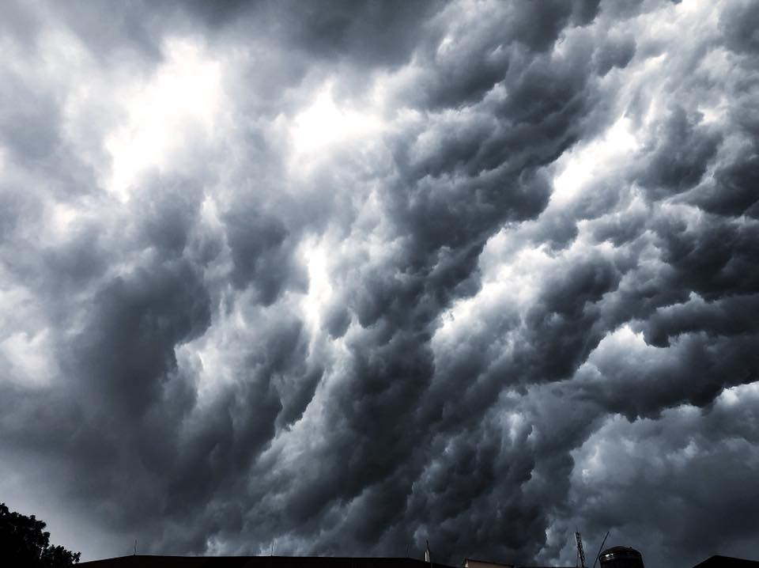
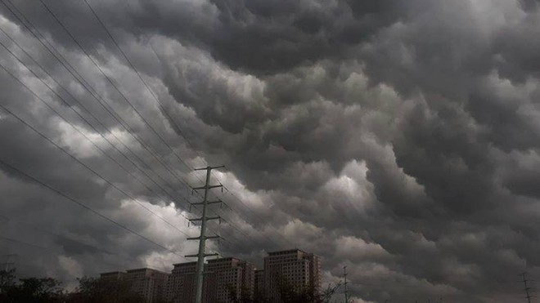
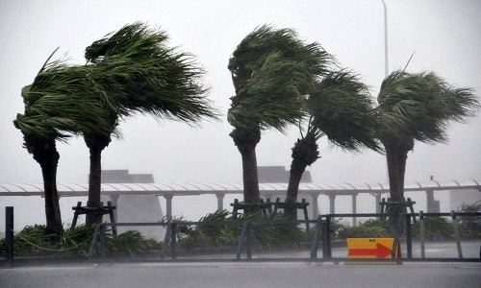
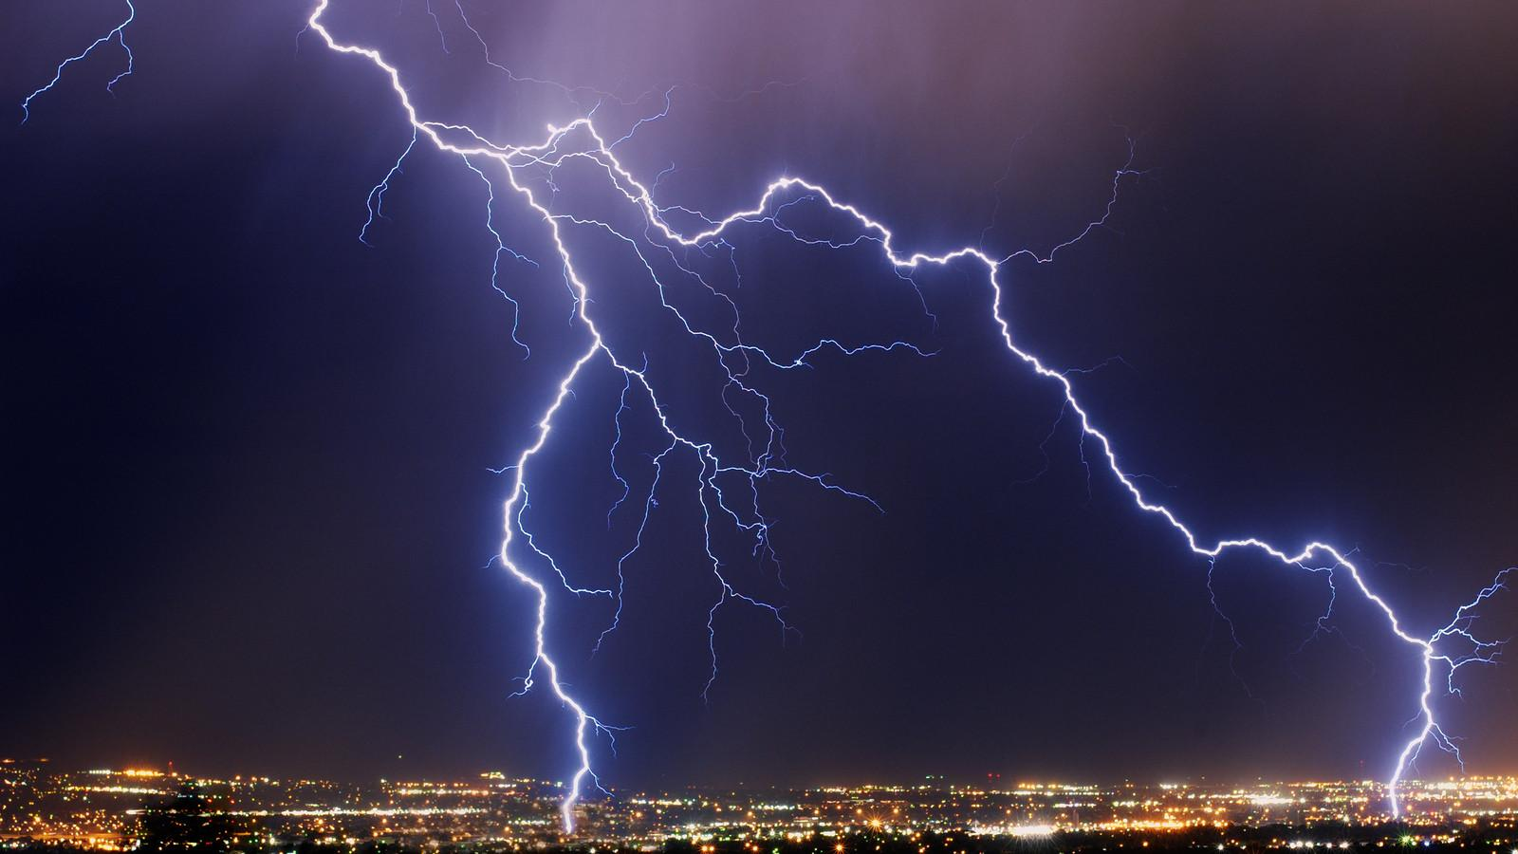
KHI TRỜI SẮP MƯA

Slide 6
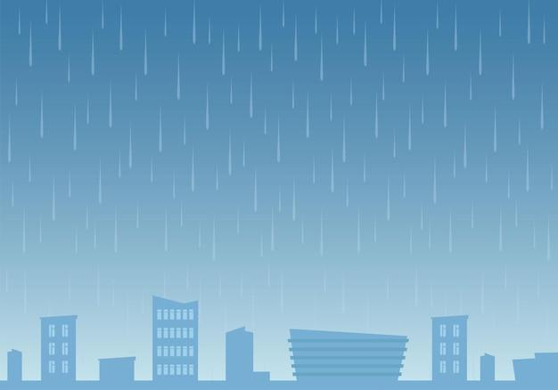
KHI TRỜI MƯA

Slide 7
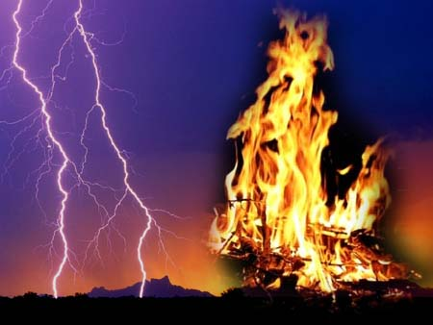
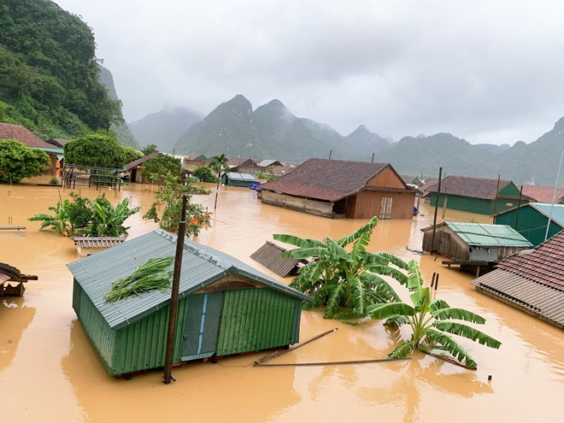
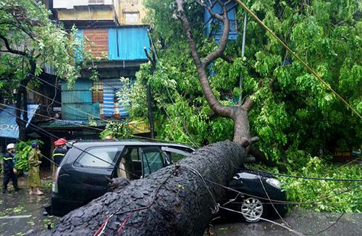
KHI TRỜI MƯA TO CHÚNG TA CÓ THỂ
GẶP PHẢI NHỮNG NGUY HIỂM:

Slide 8
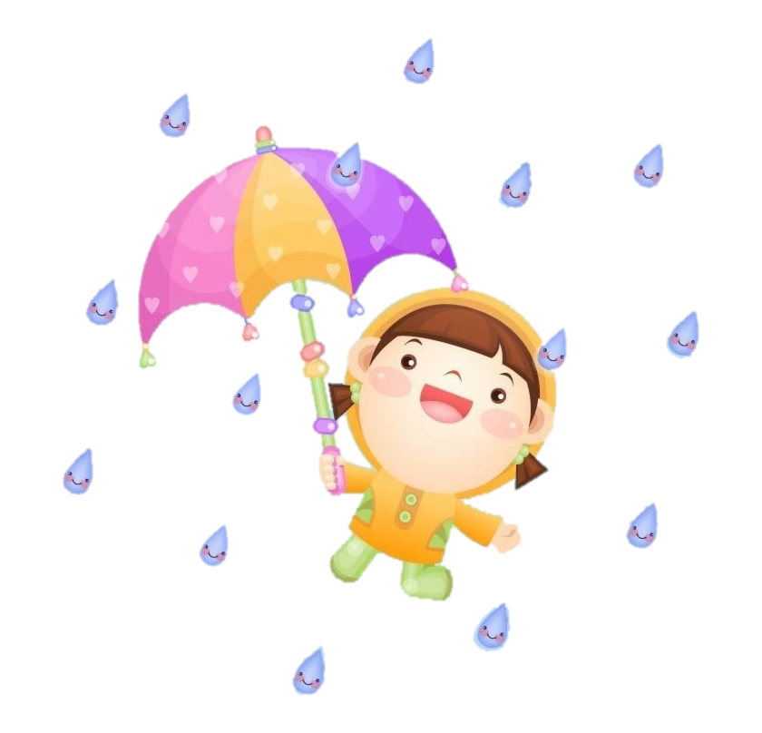
NHỮNG HÀNH ĐỘNG KHÔNG NÊN LÀM KHI GẶP TRỜI MƯA TO, SẤM SÉT GIỮA ĐƯỜNG?
A. Trú dưới tán cây.
B. Trú dưới ô có thanh kim loại.
C. Trú trong nhà.
D. Trú dưới mái hiên nhà.
E. Chạy nhanh về nhà.

Slide 9
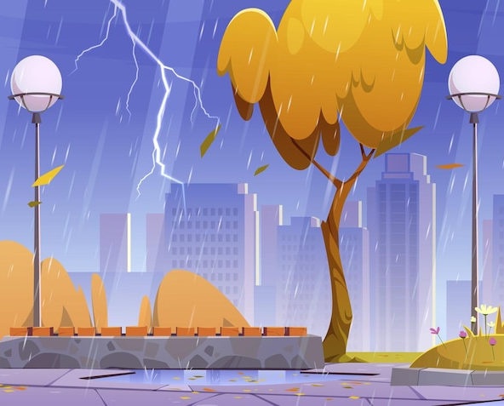
KHI CÓ MƯA TO, CHÚNG TA KHÔNG NÊN
TRÚ MƯA DƯỚI TÁN CÂY
TRÚ DƯỚI Ô CÓ THANH KIM LOẠI
CHẠY NHANH VỀ NHÀ

Slide 10

GIÁO DỤC KỸ NĂNG SỐNG
ỨNG PHÓ KHI GẶP MƯA TO, SẤM SÉT
Cây to
Màu hồng
Về nhà
Chống nhà
Khi sắp có mưa to:
Bạn chài, thợ lái bảo nhau
Mống đông chớp lạch quay mau……………
Khi sắp có sấm sét:
Đông rắc tía tía ……………
Gọi con thủ thỉ, bảo chồng nhỏ, to
Nhà em tìm kiếm ……………
………………..tránh bão đỡ lo sau này.
VỀ NHÀ
MÀU HỒNG
CÂY TO
CHỐNG NHÀ

Slide 11
Nối cột A với cách xử lý ở cột B:
Cột A | Cột B
1. Lúc tan trường có mưa to | a. luôn chuẩn bị sẵn áo mưa.
2. Khi mùa mưa đến | b. đợi hết mưa rồi về.
3. Khi có sấm sét to. | c. không đi ra đường vì cây ngã, đổ, chèn lên người.
4. Khi mưa lớn gây ngập đường. | d. không đứng trú mưa dưới tán cây, giữa đường trống.
5. Khi có gió lốc mạnh | e. không đi ra đường vì sẽ không thấy được ổ gà, hố ga,….

Slide 12


TRUNG TÂM TƯ VẤN TÂM LÝ
VÀ ĐÀO TẠO KỸ NĂNG HƯƠNG VÂN

